Slide 1
Земља меда и млека

Slide 2
ИЗРАЗ ’’ ОБЕЋАНА ЗЕМЉА’’ ПОТИЧЕ ИЗ БИБЛИЈЕ И
ОДНОСИ СЕ НА ЗЕМЉУ КОЈУ ЈЕ БОГ ОБЕЋАО СВОМ
ИЗАБРАНОМ НАРОДУ, ПОТОМЦИМА АВРАМОВИМ. ОВО
ПОДРУЧЈЕ БИЛО ЈЕ БОГАТО ПРИРОДНИМ РЕСУРСИМА ТЕ
СТОГА НЕ ЧУДИ НАЗИВ ’’ЗЕМЉА МЕДА И МЛЕКА’’. ОВАЈ
ИЗРАЗ ’’ ОБЕЋАНА ЗЕМЉА’’ И ДАНАС СЕ ОДНОСИ НА
БОГАТЕ ЗЕМЉЕ У КОЈИМА СЕ ОЧЕКУЈЕ ДА НЕКО ПРОНАЂЕ
СРЕЋУ ЈЕР ВЕРУЈЕ ДА ТУ ТЕЧЕ ’’МЕД И МЛЕКО’’.

Slide 3
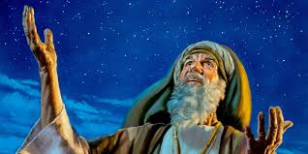
БОЖИЈЕ
ОБЕЋАЊ
Е
АВРАМУ
Према библијским стиховима Бог је
рекао праоцу Авраму: ’’ Иди из
земље своје и из рода свога у
земљу коју ћу ти показати. И
учинићу од тебе велик народ који
ће бити благословен међу
народима света’’.

Slide 4
БОГ ОБЕЋАВА
МОЈСИЈУ ’’
ЗЕМЉУ МЕДА
И МЛЕКА’’
У ДОБА МОЈСИЈА ГОСПОД ГОВОРИ: ’’
Видео сам невољу народа свога у Египту
и чуо сам вапај његов од зла што му
учинише мучитељи његови, јер знам
муке негове. Зато сам сишао да га
избавим из руку египатских и да га
изведем из те земље у земљу добру и
пространу, у земљу у којој тече млеко и
мед’’.

Slide 5
ХРАНЕ И ВОДЕ ЈЕ БИЛО СВЕ
МАЊЕ. ЉУДИ СУ ЗА ТАКВЕ
ПРИЛИКЕ КРИВИЛИ МОЈСИЈА И
ГУБИЛИ ВЕРУ У БОГА. АЛИ БОГ
НИЈЕ ОДУСТАО ОД СВОГ
НАРОДА! ИЗВЕО ЈЕ МОЈСИЈА НА
ГОРУ И ДАО МУ ЗАКОН.
КРЕНУВШИ ДАЉЕ НА
ПУТОВАЊЕ ЈЕВРЕЈИ СУ
НОСИЛИ ДЕСЕТ ЗАПОВЕСТИ У
ЗЛАТНОМ КОВЧЕГУ-КОВЧЕГУ
ЗАВЕТА.
БОГ ЈЕ ЈЕВРЕЈИМА
ОБЕЋАО ХАНАН,
ПОДРУЧЈЕ ЗАПАДНО ОД
РЕКЕ ЈОРДАН ДО
СРЕДОЗЕМНОГ МОРА,
ОДНОСНО ДАНАШЊИ
ИЗРАЕЛ.

Slide 6
МОЈСИЈЕ
НИКАД НИЈЕ
УШАО У
ОБЕЋАНУ
ЗЕМЉУ

Slide 7
ИСУС НАВИН
Иако је Мојсије водио свој бунтовни
народ у Обећану земљу, сам
никада није ушао у исту. Исус
Навин који је био уз Мојсија све
време путовања повео је народ
преко Јордана у Обећану земљу.

Slide 8
И КАО ШТО ЈЕ БОГ РАЗДВОЈИО ВОДУ
ЦРВЕНОГ МОРА ДА БИ НАРОД МОГАО
ПРЕЋИ НА ДРУГУ СТРАНУ, ЗАУСТАВИО ЈЕ И
ВОДУ РЕКЕ ЈОРДАН ДА БИ НАРОД ПРЕШАО
ПРЕКО СА КОВЧЕГОМ ЗАВЕТА У КОЈЕМ СУ
БИЛЕ ПЛОЧЕ ЗАКОНА.

Slide 9
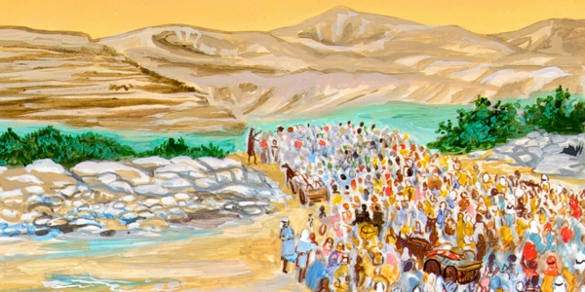
ПРЕЛАЗАК ПРЕКО РЕКЕ ЈОРДАН

Slide 10
ОБЕЋАНА ЗЕМЉА
...’’ ДА БИ ПОЗНАЛИ СВИ НАРОДИ НА ЗЕМЉИ ДА
ЈЕ РУКА ГОСПОДЊА КРЕПКА ДА БИСТЕ СЕ
СВАГДА БОЈАЛИ ГОСПОДА БОГА СВОГА’’... ( КЊИГА
ИСУСА НАВИНА

Slide 11
АЛИ У ХАНАНУ СУ БИЛА И МНОГА
ИСКУШЕЊА. НАРОДИ И ПЛЕМЕНА КАО
ШТО СУ ХАНАНЦИ И АМОРЕЈЦИ
ОКРУЖИЛЕ СУ НОВЕ КОМШИЈЕ.
ХАНАНЦИ И АМОРЕЈЦИ СУ БИЛИ
ПАГАНИ. БИЛО ЈЕ ЛАКО УКЛОПИТИ СЕ И
СЛУЖИТИ ЊИХОВИМ БОГОВИМА.

Slide 12
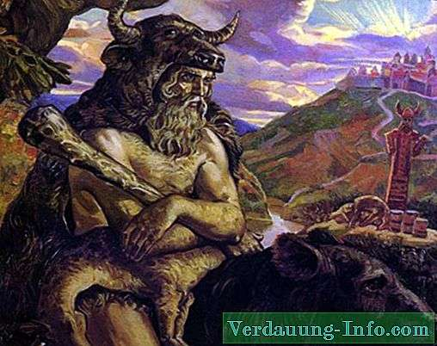
ПАГАНСКИ БОГ

Slide 13
ИСУС НАВИН ЈЕ ОПОМЕНУО ЉУДЕ
ДА БУДУ ВЕРНИ ЈЕДНОМ БОГУ, И
ТАДА ЈЕ, КАО ШТО МУ ЈЕ БОГ РЕКАО,
ПОДЕЛИО ЗЕМЉУ ИЗМЕЂУ
ДВАНАЕСТ ПЛЕМЕНА ИЗРАИЉА (
ПОТОМАКА ЈАКОВЉЕВИХ ДВАНАЕСТ
СИНОВА ).

Slide 14
ЗАНИМЉИВА ПРИЧА О ОСВАЈАЊУ ЈЕРИХОНА
ИСУС НАВИН ЈЕ СРУШИО ЈЕРИХОН
ЧИЈИ СУ СЕ ЗИДОВИ ПОЧЕЛИ
РУШИТИ...
ТАДА СУ ИЗРАИЉЦИ НАПРАВИЛИ
НЕСНОШЉИВУ БУКУ СА ТРУБАМА

